Slide 1
Management d’activités : Business Model BUT 2^{ième} année – Parcours GEMA
SEANCE 2
http://lionelmaltese.fr
@lionelmaltese
Lionel Maltese
Maître de Conférences Aix Marseille Université CERGAM / Université Laval Québec
Professeur Associé Kedge Business School
Entrepreneur Sport Business

Slide 3
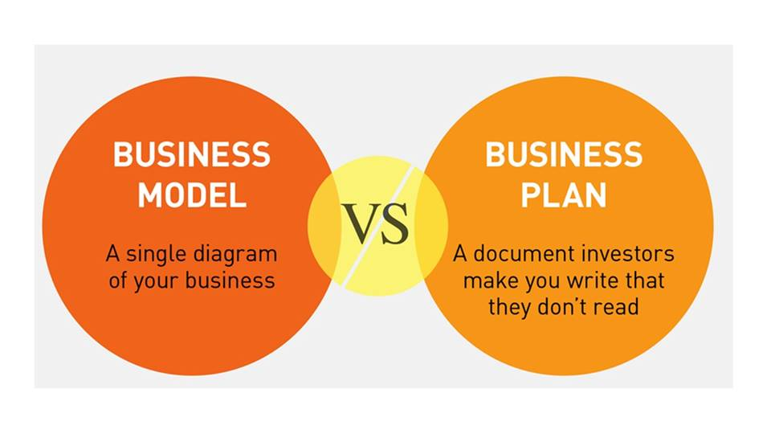
Business Model & Business Plan
Business Model ou Modèle économique n’est pas un Business Plan (semestre 4)
Le Business Plan est un document détaillé incluant des projections financières, généralement utiles pour convaincre les prêteurs ou investisseurs

Slide 4
Business Model (Lhemann-Ortega et al., 2017)
Le business model se définit comme la description des mécanismes permettant à une entreprise de générer des profits.
Il s’articule autour de 3 piliers :
Proposition de Valeur
Architecture de Valeur
Equation de Profit

Slide 5
Exemple d’une compagnie aérienne low-cost
Architecture de valeur :
Agencement ressources et compétences
Equation de profit
- CA
- Structure de coûts
- Capitaux engagés
Proposition de valeur :
- Clients
-Produits et/ou services
- Prix
Qui ? Quoi ?
Comment ?
Avions neufs identiques (coûts de maintenance bas)
Hôtesses multitâches (sol et vol)
Nombreuses rotations
Touristes, nouveaux clients
Vol sans service
Prix très bas
CA grâce au volume
Coûts bas
Immobilisations élevées
Flotte d’avions
Combien ?

Slide 6
Modèle RCOV (Demil, Lecoq, Warnier)
Ressources & Compétences
(RC)
Propositions de valeur
(V)
Organisation interne et externe
(0)
Volume et structure de revenus
Flux des encaissements
Volume et structure des coûts
Flux des décaissements
Marge et flux de trésorerie

Slide 8
Le BM des agences immobilières
Proposition de valeur aux vendeurs
Vendre rapidement un bien à un prix le plus élevé possible
Ressources & Compétences
Catalogue, connaissance du marché local, compétences des agents, agence, éventuellement publicité
Propositions de valeur aux acheteurs
Acheter un bien correspondant le plus à ses aspirations et aux prix le plus juste
Organisation
Agents immobiliers, éventuellement collaboration avec les autres agence d’un réseau
Revenus
Commission d’environ 5% du montant de la transaction * Nombre de transaction
Coûts
Loyer et salaires fixes des agents, commissions sur ventes versées aux agents
Marge
Dépend essentiellement du nombre de transactions

Slide 9
La Proposition de Valeur
Type de client | Utilisateur | Payeur | Prescripteur
Industrie pharmaceutique | Patient | Sécurité Sociale et mutuelle | Médecin Pharmacien
Moteur de recherche | Internaute | Annonceur publicitaire | -
Abribus | Société de bus Usager des transports en commun | Annonceur publicitaire | Collectivité locale
Tickets restaurant | Salariés Restaurateur | Employé Salarié | Employeur
Quoi : qu’est ce que vend l’entreprise, à quel prix et à qui ?
Clients :
L’utilisateur
Le payeur
Le prescripteur
Courbe de valeur : définir les attentes (besoins) clients / comparaison des critères de décisions des clients (attributs)

Slide 12
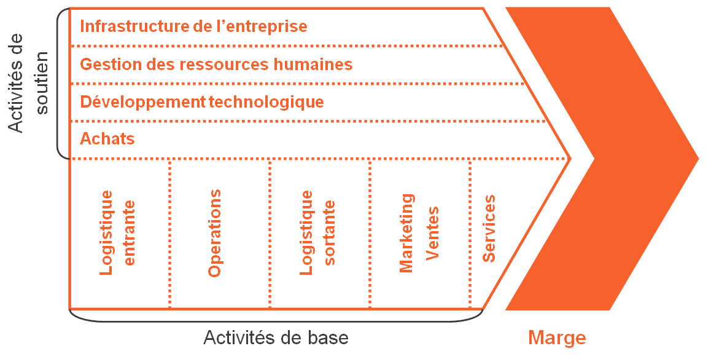
Architecture de Valeur
L’architecture de valeur décrit les taches clés et l’organisation (voire l’alchimie ou l’agencement) des ressources et compétences clés (comment).
La question des externalisations se posent également au sein de la chaine de valeur.

Slide 14
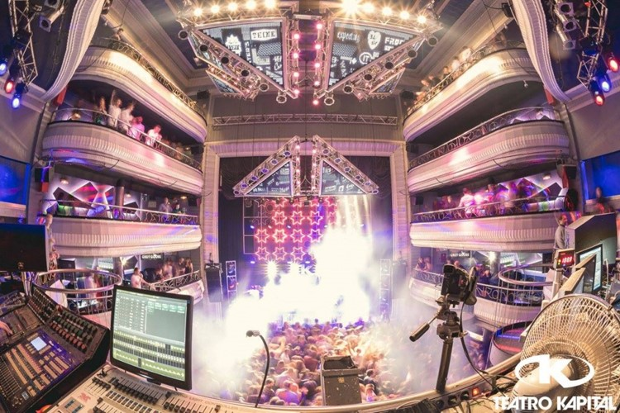

Slide 15
Equation de Profit
Lecture financière des 2 composantes du Business Model :
CA issu de la proposition de valeur auprès des clients
Structure de coûts et capitaux engagés reflètent l’arcichetecture de valeur
La rentabilité économique (captation de valeur) : ROCE (Return On Capital Employed)
ROCE $=\frac{Résultat Opérationnel (RO)}{Capitaux Engager (CE)}$

Slide 16
BUSINESS MODEL CANVAS
Document décrivant un business model simplicité.
Représentation en une seule page, au travers d’un canevas, l’ensemble des points clés du BM.

Slide 22
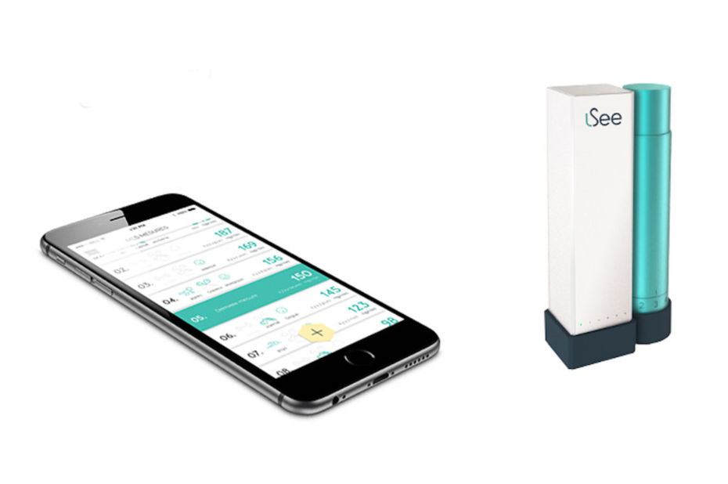
La clé : le besoin
Créer ou mieux satisfaire un besoin de consommation !
CAS lSee

Slide 24
Proposition
Organisation (architecture)
Captation
de valeur ?

